Slide 1
BIL | TAJUK | TARIKH | SURATKHABAR
1. | HARGA RUMAH DIJANGKA MENINGKAT | 23 JANUARI 2025 | BERITA HARIAN

Slide 2
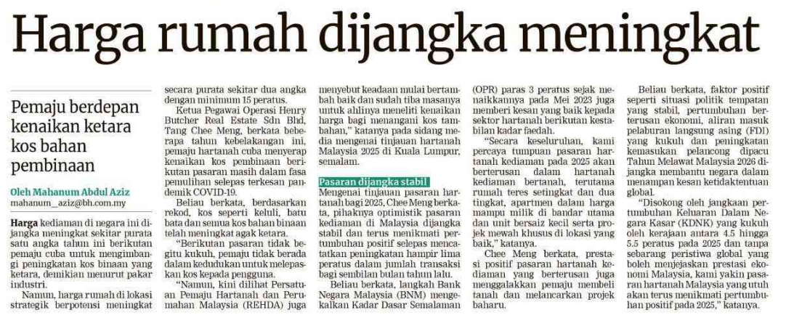
BERITA HARIAN
23 JANUARI 2025
BH|HARGA RUMAH DIJANGKA MENINGKAT| MS 23

